Slide 1
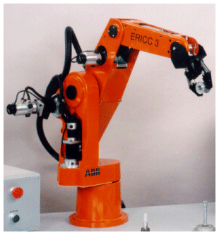
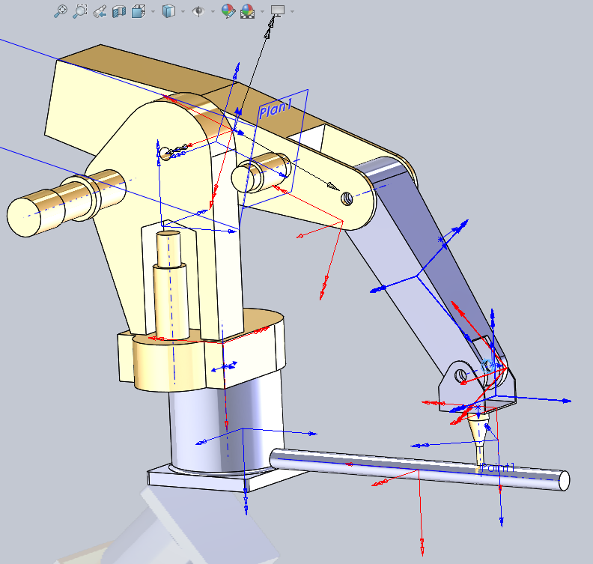
Le robot ERICC 3

Slide 2
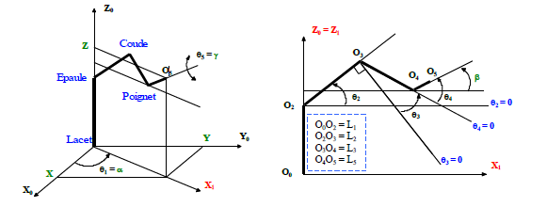
Paramètrage angulaire
π = θ2+ π/2 + θ3 + θ4 – β
Donc β= θ2+ θ3 + θ4 - π/2

Slide 3
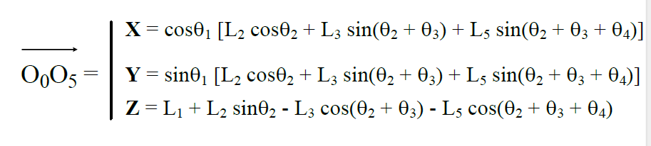
Coordonnées cartésiennes de X, Y, Z
On obtient X=572 mm α=0° Par mesure
Y=0mm β=0°
Z=441mm γ=1.89°

Slide 4
Vérification relation angulaire
On a mesuré expérimentalement :
β =-45°
θ2= 15°
θ3= 15°
θ4= 15°
On a bien β= θ2 + θ3 + θ4 - π/2
→Vérification expérimentale OK

Slide 5
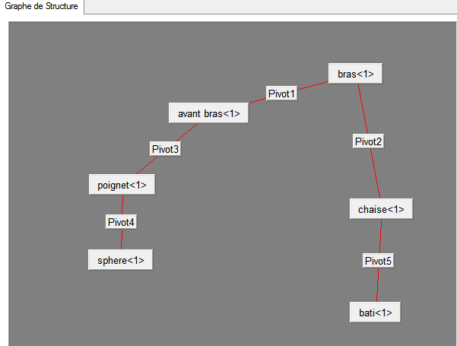
Étude cinématique
Graphe des liaisons:

Slide 6
Hypothèses modélisation
Pas de frottements OK
Liaisons parfaites OK
Pièces indéformables OK
Degré de mobilité du système : 5
On impose une liaison glissière au système
Pour simulé le mouvement de translation

Slide 7
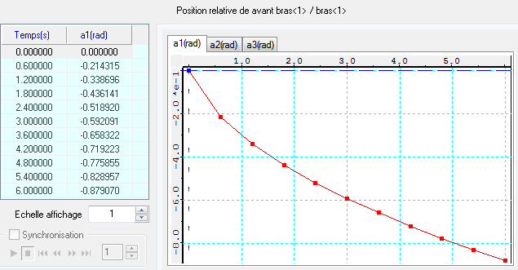
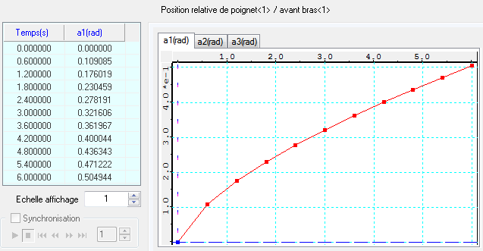
Rotation avant-bras/ bras :
Rotation poignet/ avant-bras :

Slide 8
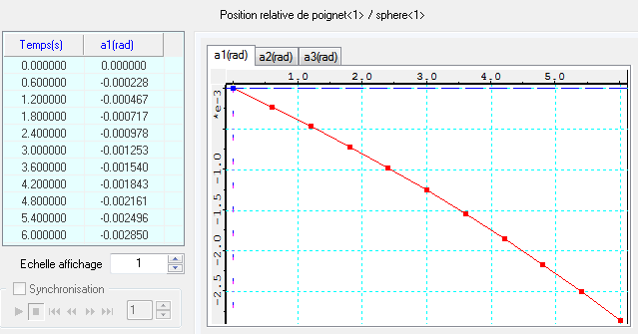
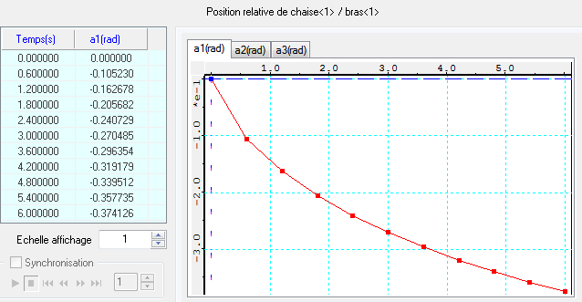
Rotation moteur sphere/ poignet :
Rotation chaise/ bras :

Slide 9
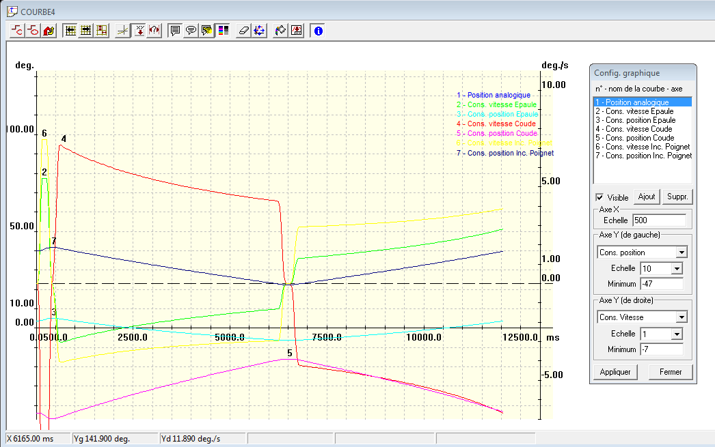
Courbe expérimentation

Slide 10
Vitesses angulaires (Modélisation)
On dérive la relation précédente :
θ2 + θ3 + θ4 =0
On relève :
A t=3s, θ 2= 0,27 rad
θ 3= -0,59 rad Les relations sont bien
θ 4= 0,32 rad vérifiées
θ 2= 4,6e-2 rad/s
θ 3= -0,12 rad/s
θ 4= 7e-2 rad/s
De plus 8,98 cm en 6s => Vx ≈ 15mm/s

Slide 11
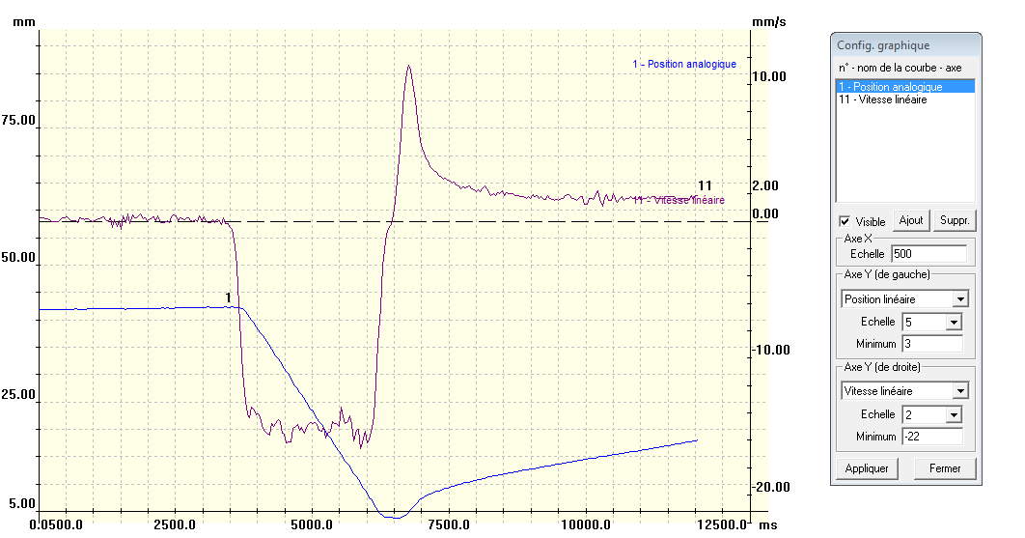
Utilisation capteur potentiomètrique
Vxmoy=15,03 mm/s

Slide 12
Écarts
Ecart analytique/numérique : ≈ 0mm/s
Ecart analytique/expérimental : 0,03mm/s
Ecart numérique expérimental : 0,03mm/s
→Ecarts très faibles voir inexistant
=> modèle valable

